Slide 1

Novo modelo de prestação de serviço em odontologia

Slide 2
I. Missão e objetivos
II. Conteúdo técnico (evidencia clínica e DD e pacote de mudanças)
III. Teoria da Implantação (BTS)-linha do tempo
IV. Estratégia de medição
V. Publicação e Disseminação
4. Os 5 Elementos de Design do Projeto

Slide 3
I. Missão e objetivos

Slide 4
Triplo Objetivo (Triple Aim)
Segura, Oportuna, Eficiente, Eficaz, Equitativo
Experiência do
Cuidado
Centrada no paciente
Saúde da
População
Custo
Percapita

Slide 5
Missão do Projeto Saude Bucal
….

Slide 6
Missão do Projeto Novo modelo de prestação de serviço em odontologia
Indicadores de Resultado
1.
Indicadores de Processo
2.
Indicadores Balanceados
3.

Slide 7
O que estamos tentando realizar?
“Esperança” não é um plano
O OBJETIVO do projeto:
Não é apenas um vago desejo de fazer melhor
É um compromisso de atingir uma melhoria mensurável
  Em um específico sistema
  Dentro de um prazo definido
  Com uma meta numérica
“Um mucado” não é um número
“Daqui um pouco” não é um tempo
Notes:
Using Measurement for Quality Improvement
© 2010 R. ScovilleUsing Measurement for Quality Improvement • April 2009
7
7
If you want to climb a wall, first throw your hat over it, then go get your hat

Slide 8
II. Conteúdo técnico
Melhores práticas
DD
Pacote de mudanças

Slide 9
Business case Uniodonto Jaboticabal
Em reais

Slide 11
Objetivo
Direcionadores Primários
Direcionador Secundário
Conceito de Mudança
1. Formar uma coalisão entre lideranças do setor saúde alinhadas principalmente em torno da qualidade e segurança na atenção ao parto e nascimento
Alinhar o financiamento do cuidado `a qualidade e segurança
HOPSITAL-PLANO DE SAÚDE
Lideranças, médicos e enfermeiros, líderes na sua prática e linha de frente com as habilidades em melhoria contínua
Instituições representativas de classe e serviços de saúde engajados e ativos
Promover a mudança e remover as barreias para criar a cultura do aprendizado e melhoria contínuos
Educar líderes sêniores, prestadores, comunidade e gestantes sobre o benefício do parto adequado
Novo contrato entre operadoras e prestadores criando incentivos para a qualidade e segurança do cuidado
Engajamento de todos para que as gestantes recebam cuidados com melhor qualidade e mais segurança
Modelo de incentivos aos profissionais de saúde mais adequado ao PV - Valorização do Cuidador
Promover a saúde de mães e bebes alcançando XX% de Parto Vaginal até Setembro de 2016
Ativar a comunidade – Cuidado centrado na mulher e familia
2. Empoderar as gestantes e famílias para escolher o cuidado mais adequado garantindo a prontidão para o trabalho de parto
Informações adequadas e baseada na melhor evidência sobre as opções do parto
Dialogar com mulheres e familias sobre o novo modelo de cuidado
Engajar a comunidade para potencializar as açoes do projeto
Coautoria do novo modelo de cuidado e decisão compartilhada
Os aspectos intangíveis do processo de se tornar mãe – valorização da experiência de gestar, parir e cuidar de um novo ser
Resgatar o protagonismo da mulher no parto
Ouvir Gestantes e Famílias
3. Reorganizar o modelo de cuidado perinatal de modo à favorecer a evolução fisiológica do trabalho de parto
Redesenho do pre-natal
Protocolos e padronizações do cuidado pre-natal
Ambiente que de suporte a equipe para promover realização profissional e a alegria no trabalho
Ambiência para acomodar o parto vaginal fisiológico e seguindo boas práticas
Investir recursos para conquistar ambiente saudável de trabalho
Prestadores confiantes e competentes para assistir ao parto vaginal
Equipe de profissionais bem treinados para assistir ao parto com segurança (qualidade e segurança do binômio mãe-bebe)
Cuidado baseado em equipe para binômio mãe-filho
Modelos de assistência – Parto assistido por equipe multiprofissional
Implementação confiável das melhores práticas
Protocolos para o TP, P e PP e cuidados com o bebe baseados em evidencias científicas
4. Estruturar sistema de informação que permita o aprendizado contínuo
Transparência
Estabelecer indicadores de qualidade e segurança do cuidado e tornar as informações públicas
Rotina de feedback aos prestadores do cuidado
Seleção de indicadores que reflitam segurança/qualidade do cuidado
Criar a capacidade na organização em coletar e publicar de forma confiável os resultados

Slide 12
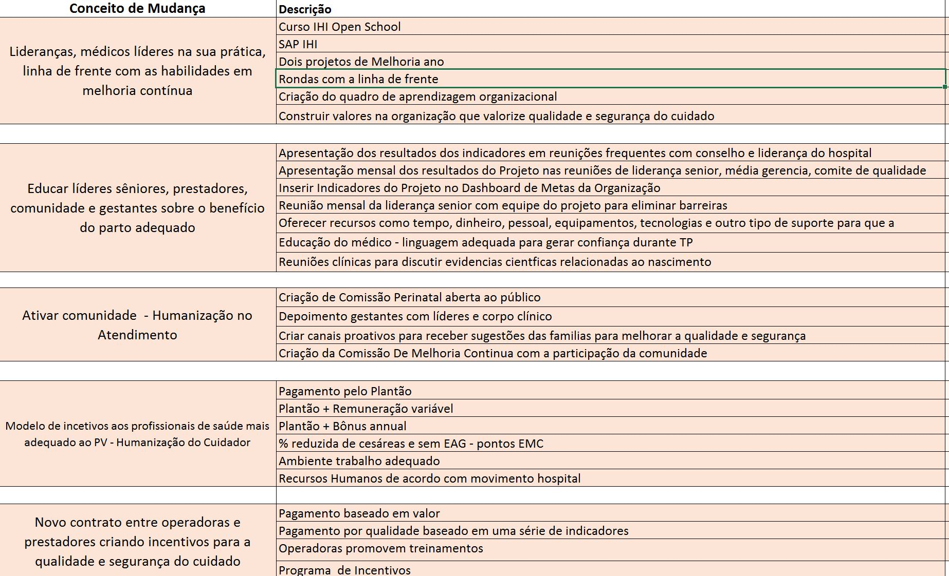
Pacote de mudanças

Slide 13
Plano de Trabalho Projeto Saude Bucal
Aumentar o % de Parto Vaginal
Objetivo:
Agosto/2016 9 meses
P
P
P
A
D
A
D
A
D
S
S
S
Trabalho
Preliminar
SAP 1
Calls
Calls
Calls...
Sustentando as melhorias
PA1
PA2
PA3
PA4*
Legenda:
SAP – Sessão aprendizado presencial
*PA3 –informação continua sendo coletada para comunicar melhoria permanente
PA – Período de Ação
Suporte através dos relatórios mensais pelas equipes
E-mail Conferencia por fone Extranet Visitas Análises

Slide 14

Reuniões virtuais
Revisão dos relatórios mensais
Apresentação de ciclos de PDSA
Compartilhar boas práticas
Instrução para as equipes
Conteúdo teórico

Slide 15
Estratégia de Medição Triplo Objetivo (Triple Aim)
Segura, Oportuna, Eficiente, Eficaz, Equitativo
Experiência do
Cuidado
Centrada no paciente
Saúde da
População
Custo
Percapita

Slide 16
V. Publicação e Disseminação –
Agosto de 2016 a Agosto de 2017
Revisão das lições aprendidas
Coalizão nacional –qualidade e segurança do parir
Disseminar as melhores práticas e Criar políticas
Publicação com as principais recomendações
Criação de políticas de melhoria da qualidade e segurança no cuidado materno-infantil
Publicações revisadas por especialistas em revistas nacionais e internacionais

Slide 17
7. Ciência da Melhoria na Prática
Sistema de Conhecimento Profundo
Notes:
NWIA Building Improvement Capability Session 3NWIA Building Improvement Capability Session 2Improvement Science in Action • April 22-24, 2009

Slide 18
“Todo sistema é perfeitamente desenhado para produzir os resultados que gera.”
Paul Batalden

Slide 19
Se queremos mudar...
Criar Vontade Forte
  É possível realizar
  O apoio da liderança e os recursos necessários;
  A melhoria se alinha com as prioridades estratégicas, e;
  Líderes engajados com melhoramento.
Ideias
  Seleção de boas ideais já testadas e baseadas em evidências.
  Envolva colegas, nosso corpo docente, e pacientes
Execução
  Testes rápidos e frequentes - PDSA e;
  Medição em tempo real - guiar as mudanças
  Metodologia cientifica para resultados sustentáveis

Slide 20

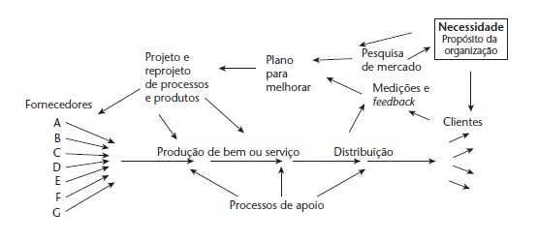

Eventos que ocorrem em uma organização
Ver a Organização como um Sistema
Entendimento de Variação
Observações e teorias (visões do mundo)
T1
T2
T3
.
Teoria do Conhecimento
Psicologia

Slide 21

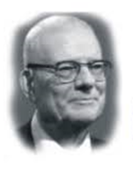
O Sistema de Conhecimento Profundo
Organização como Sistema
Psicologia
SCP
Teoria do Conhecimento
Entendimento de Variação
Um sistema ruim sempre abaterá uma pessoa boa”
W. Edwards Deming
Capítulo 4

Slide 22
Dois Tipos de Conhecimento Necessários para Melhoria
Conhecimento Específico
(Gestação e Nacimento)
Conhecimento Específico do Assunto: Conhecimento básico das coisas que fazemos na vida. Conhecimento Profissional.
Ciência da Melhoria:
A interação das teorias de sistemas, variação, conhecimento e psicologia.
Conhecimento da Ciência da Melhoria

Slide 23

Conhecimento para Melhoria
Melhoria:
Combinação de forma criativa do conhecimento específico com a ciência da melhoria para desenvolver ideais efetivas de mudança.
Conhecimento Específico
Evidencias científicas
Melhoria
Melhoria
Conhecimento da Ciência da Melhoria

Slide 24
Mudança e Melhoria
Conceito fundamental
nem sempre
resulta em
Mudança
≠
Melhoria
requer

Slide 25
Termo de compromisso
Q1. O que estamos tentando realizar?
A resposta à primeira questão estabelece a Missão e os Objetivos

Slide 26
Questão 2: Indicadores
Q2. Como saberemos se uma mudança é uma melhoria?
Para saber se uma mudança é uma melhoria quase sempre necessitamos de dados, obtidos por um processo de medição.

Slide 27
Questão 3: Mudanças
Q3. Que mudanças podemos fazer que resultarão em melhoria?
Essa questão chama à atenção para a necessidade de identificar, desenvolver, testar e implementar mudanças para obter melhoria.
A descrição das mudanças começa com os conceitos de mudança (pag. 421)
Exemplo: plano de cuidado saúde bucal, oferecer cuidado preventivos, alinhar incentivos a qualidade

Slide 28
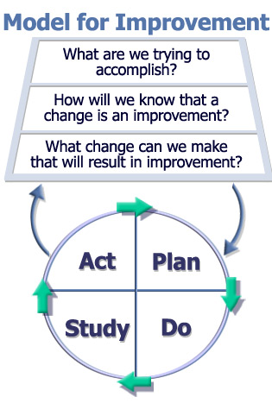
Modelo de Melhoria
MISSÃO DO PROJETO
OBJETIVOS DO PROJETO
Termo de Compromisso
DD e Pacote de Mudanças respondem às 3 perguntas
O que estamos tentando realizar?
INDICADORES E
MEDIDAS
Como saberemos se uma mudança é uma melhoria?
Que mudanças podemos fazer que resultarão em melhoria?
PACOTE DE MUDANÇAS
Langley, et al, Modelo de Melhoria, 2011

Slide 29
Para informações adicionais
  The Breakthrough Series: IHI’s Collaborative Model for Achieving Breakthrough Improvement. IHI Innovation Series white paper. Boston: Institute for Healthcare Improvement; 2003. (Free download)
  http://www.ihi.org/IHI/Results/WhitePapers/
  IHI’s Breakthrough Series College – intensive three day program offered annually
  http://www.ihi.org/IHI/Programs/ProfessionalDevelopment/

Slide 30
Referências
Chin MH, et al. Improving Diabetes Care in Midwest Community Health Centers With the Health Disparities Collaborative. Diabetes Care 2004;27:2-8.
Cretin S, Shortell SM, Keeler EB. An Evaluation of Collaborative Interventions to Improve Chronic Illness Care: Framework and Study Design. Evaluation Review 2004; 28(1):28-51.
Landon BE, et al. Effects of a Quality Improvement Collaborative on the Outcome of Care of Patients with HIV Infection: The EQHIV Study. Ann Intern Med 2004;140:887-896.
Nembhard IM., Learning and Improving in Quality Improvement Collaboratives: Which Collaborative Features Do Participants Value Most? HSR: Health Services Research, 2009 (44:2, Part I): 359-378.
Ovretveit J., Bate P., Cleary P., Cretin S., Gustafson D., McInnes K., McLeod H., Molfenter T., Plsek P., Robert G., Shortell S., Wilson T. Quality collaboratives: lessons from research. Quality and Safety in Health Care 2002; 11(4):345-351.
Schonlau M. et al. Evaluation of a Quality Improvement Collaborative in Asthma Care: Does it Improve Processes and Outcomes of Care? Annals of Family Medicine 2005;3:200-208.
Wilson T., Berwick DM., Cleary PD. What Do Collaborative Improvement Projects Do? Experience from Seven Countries. Joint Commission Journal on Quality and Safety 2003; 29(2):85-93.
Notes:
MARIE

Slide 31

http://www.ihi.org/education/ihiopenschool/Pages/default.aspx

